Slide 1
深入Java虚拟机
Java代码到底是如何运行起来的？
讲师：徐无忌

Slide 2
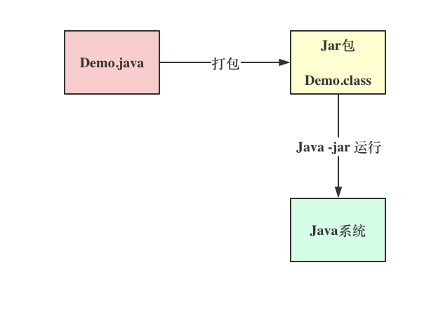
总览
假设咱们写好了一份Java代码，保存在“.java”为后缀的代码文件内，那在编写后，究竟是如何运行起来的呢？
edu.csdn.net

Slide 3
编译
写好“.java”代码后，会通过编译器将代码编译成.class后缀的字节码文件
Java是与平台无关的，实现语言无关性的基础就是虚拟机和字节码存储格式
只要编译器按照虚拟机规范，编译成对应的class文件，这个class文件就能够被JVM加载。不同的操作系统通过运行对应版本JVM来载入这个class文件运行，则实现了平台无关性
edu.csdn.net

Slide 4
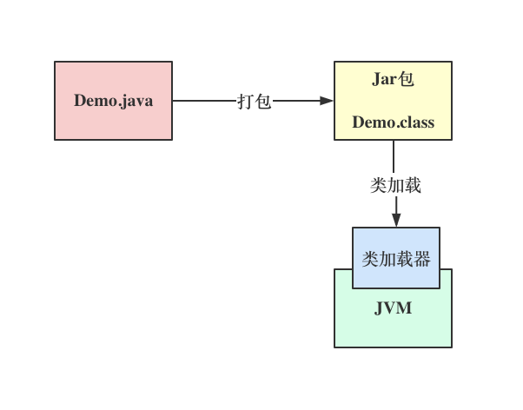
类加载
JVM要运行这些“.class”字节码文件中的代码，那就要把“.class”文件中包含的各种类给加载进来？此时就涉及到类加载的过程
通过类加载器，可以把编译好的那些class字节码文件给加载到JVM中
edu.csdn.net

Slide 5
链接
在类被加载后，需要通过链接过程将它合并到JVM的运行状态之中，然后才可以开始使用。链接包括三个步骤：
验证
准备
解析
edu.csdn.net

Slide 6
链接 -（1）验证
假如class文件被人篡改了，里面的字节码不符合虚拟机的规范，那么JVM是没法去执行这个字节码的
所以在类加载到之后，真正使用之前，必须先对其验证下，校验它必须完全符合JVM规范，后续才能交给JVM来运行
edu.csdn.net

Slide 7
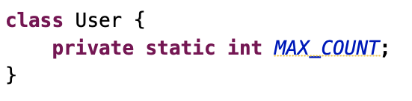
链接 -（2）准备
准备过程中，会为类分配内存空间，给内部的类变置分配内存空间并设置默认的初始值
准备过程并不会执行代码
edu.csdn.net

Slide 8
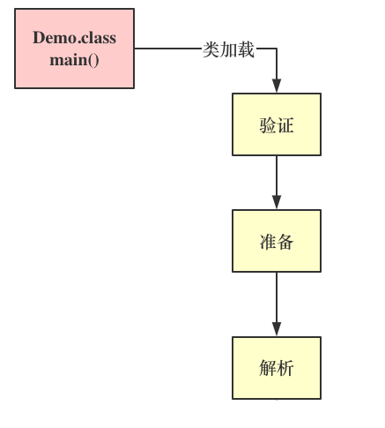
链接 -（3） 解析
解析的过程要确保这些被引用的类能被正确的找到，这个过程可能会导致其它的Java类被加载
edu.csdn.net

Slide 9
初始化
初始化过程的主要操作是执行静态代码块和初始化静态变量，按照源代码中从上到下的顺序依次执行
一个类被初始化之前，它的直接父类也需要被初始化
一个接口的初始化，不会引起其父接口的初始化
edu.csdn.net

Slide 10
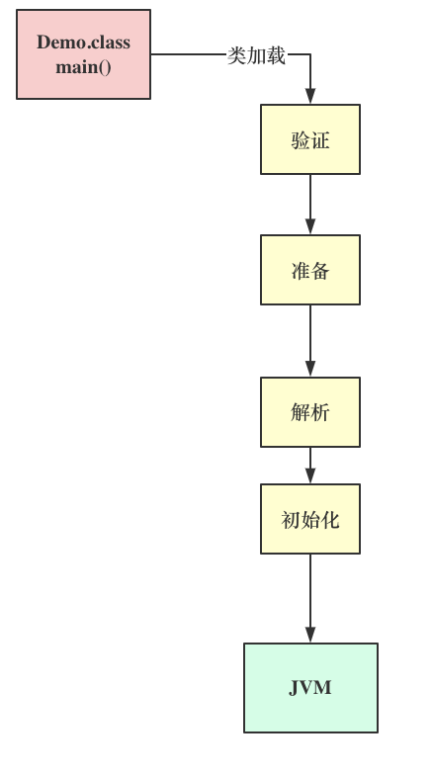
总结
edu.csdn.net

